Slide 1
The Effect of Internally Generated Inner-Core Asymmetries on Tropical Cyclone Potential Intensity
陳登舜
Reference :
Yang Bo, Yuqing Wang, and Bin Wang,2007:The Effect of Internally Generated Inner-Core Asymmetries on Tropical Cyclone Potential Intensity, Atmos. Sci., 64, 1165-1188

Slide 2
大綱
前言
研究動機
模式及實驗設定
內核不對稱對於強度與結構的影響
收支分析
結論

Slide 3
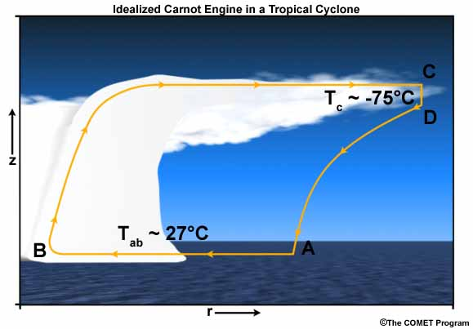
Carnot Heat Engine

Slide 4
前言(一)
在Emanuel的PI理論（Emanuel 1986,1988,1995），一個熱帶氣旋被假設成一個軸對稱的卡諾熱機(Carnot heat engine)，由暖洋面提供額外的熱，再由上對流層較冷的外流帶出熱。
PI是由海面海洋與大氣焓(enthalpy)之差異計算出來。
Vm:在最大暴風半徑的最大梯度風
Cp:熱容
Ts:眼牆底部的海平面溫度
To:平均外流溫度
Ck:焓的熱交換係數
Cd:動量的拖曳係數
:海平面的飽和相當位溫
:邊界的相當位溫
Potential Intensity (PI)

Slide 5
前言(二)
真實的熱帶氣旋很少是軸對稱性結構的，一般非對稱性結構的特性有：1. 準滯留或是移動的螺旋雨帶；2.渦旋羅士培波；3.多角形的眼；4.中尺度渦旋嵌入眼牆。
熱帶氣旋內核的非對稱性結構可能由於外部作用力(external forcing)(ex: Beta效應,大尺度環境流場)或是內部動力(internal dynamics)
Montgomery et al. (2002)指出在成熟階段，內核的不對稱性會限制熱帶氣旋的強度。
Heymsfield et al.(2001) 利用NASA飛機觀測資料，研究Bonnie颶風強對流之非對稱性，發現在強度快速增強之前出現很明顯的內核不對稱性。

Slide 6
研究動機
熱帶氣旋與環境流場的交互作用難度很高，又因內動力過程可以產生非對稱性(Wang 2001,2002a,b；Chen and Yau 2001)。
什麼尺度的內動力過程所形成的內核非對稱？又如何在沒有外部作用力下，內核非對稱性影響熱帶氣旋的PI？
Notes:
有許多會影響熱帶氣旋PI的因素:1)垂直風切；2)雙眼牆和全部或部份的眼牆制換；3)由於海氣交互作用而產生較冷海水的永昇。

Slide 7
模式設定
Wang(1999,2001,2002c)熱帶氣旋模式（Tropical Cyclone Model V. 3,TCM3），三維靜力PE模式。
三層槽狀且可移動網域，two-way interaction
Explicit mixed-ice phase microphysics
Include the effect of sea spray evaporation
次網格尺度(subgrid-scale)水平擴散
d:grid spacing
K:von Karman constant(0.4)
eta0 & eta1: constant
K_{H0}:background diffusion coefficient
The deformation of horizontal wind
Cartesian Coordinate
Cylindrical Coordinate

Slide 8
實驗設定
CTL or 3D – in Cartesian coordinate
SYM or 2D – in cylindrical coordinate
Additional 3D – in Cartesian coordinate but the diffusion is calculated in cylindrical coordinate
Additional 2D – in cylindrical coordinate but the diffusion is calculated in Cartesian coordinate
Cylindrical Coordinate
Cartesian Coordinate
Notes:
由於不同的數值方法可能會造成不同的強度，為了要釐清這個問題，我們額外增加兩組實驗

Slide 9
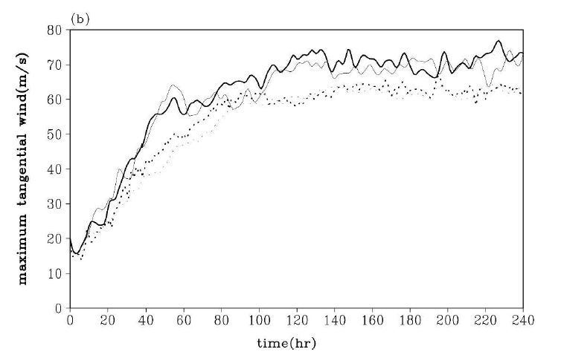
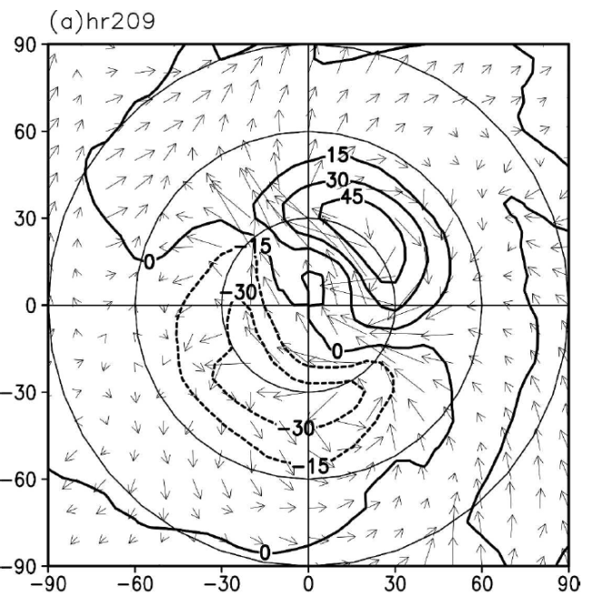
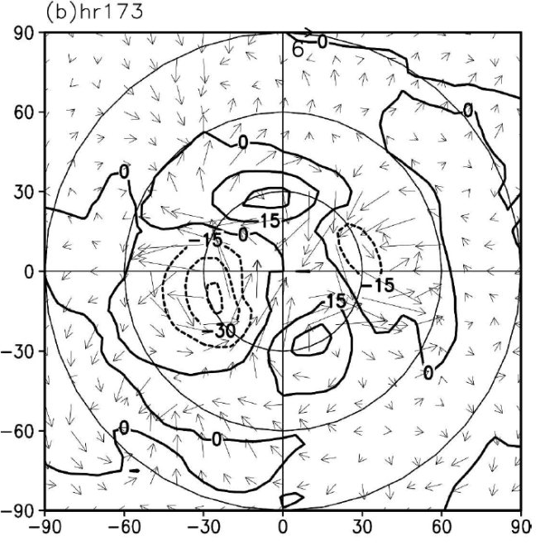
內核不對稱對於強度與結構的影響
＠850hPa
Contour: Total asymmetric geo-potential height
Wang (2001,2002a,b) indicated these asymmetries as convectively coupled vortex Rossby waves.
H
H
L
L
L
H
Notes:
由於不同的數值方法可能會造成不同的強度，為了要釐清這個問題，我們額外增加兩組實驗
1）但是發現 水平的deformation對於熱帶氣旋的強度不敏感
2）TC 強度在成熟期 ，兩個3d run 比2d run 還要弱 15 %
非對稱性的移動與調整和交互作用於對稱性結構，然而去影響熱帶風暴的強度

Slide 10
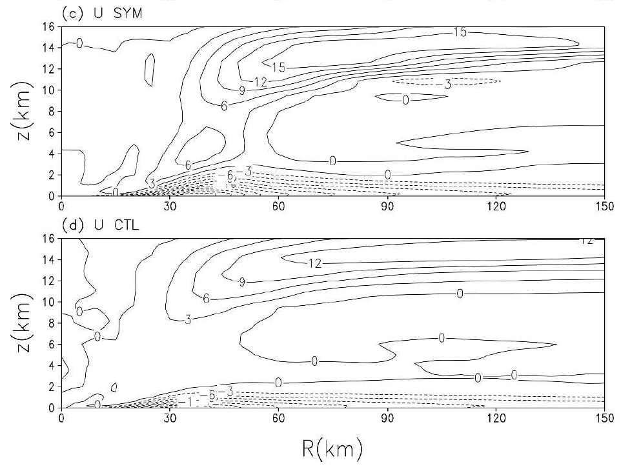
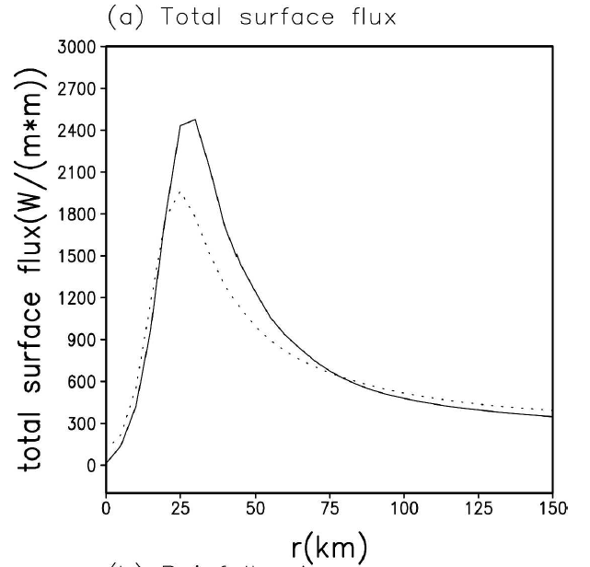
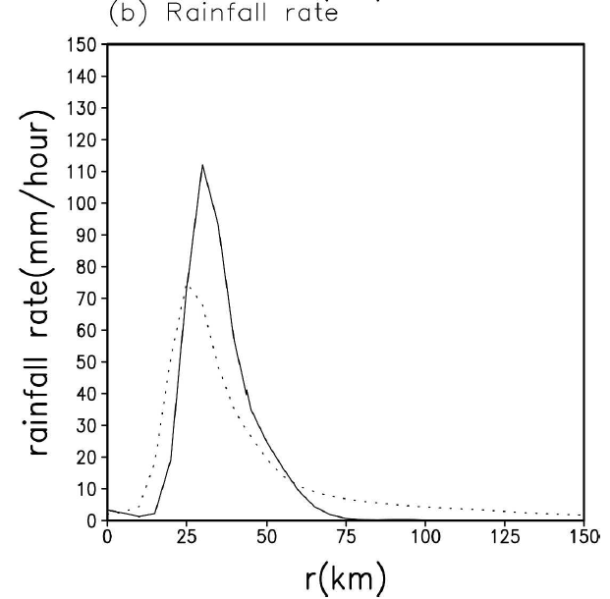
Total surface heat flux
120-240h averaged
Strong downdraft
Notes:
Sym have more tilting eyewall

Slide 11
眼牆傾斜與熱帶氣旋的最大強度
對稱性
非對稱性
Condensational Hearting
Relative
Humidity
86%
90%
Relative dry

Slide 12
眼牆傾斜與熱帶氣旋的最大強度
對稱性
非對稱性
Equivalent
Potential
Temperature
357K
359K
Relative cold
Potential
Vorticity
Well-mixing PV and angular momentum
Notes:
Well-mixing induce not much eyewall tiling

Slide 13
前人研究認為由於螺旋雨帶所造成的下沉氣流會抑制熱帶氣旋的強度（Barnes et al. 1983; Powell 1990a,b），由於：
較乾且冷的空氣會被邊界層內流帶入眼牆區域
下沉氣流會在邊界層形成阻塞效應，減少質量與水汽輻合。

Slide 14
收支分析
角動量(Angular Momentum)收支
位渦(Potential Vorticity)收支
Hoskins et al. (1985)
相當位溫(Equivalent Potential Temperature)收支
Rotunno and Emanuel (1987)

Slide 15
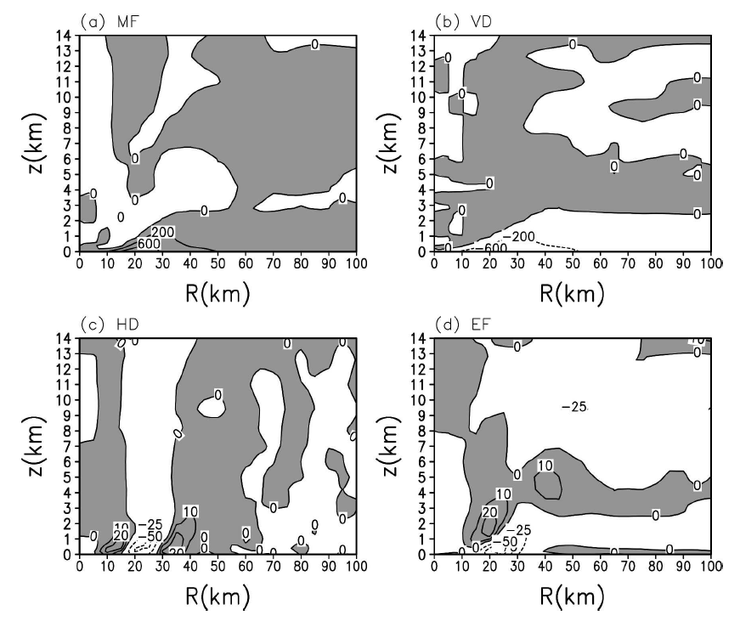
角動量收支
對稱性
非對稱性
TL
MF
EF
HD
VD
Notes:
CTL MF ,VD, and HD 都比 SYM 小 因為主環流和次環流減小
HD 使的RMW兩邊的切線風速增加，
Eddy使RMW內側切線風速增加 與wang 2002b 一致
“Mention about eyewall title”

Slide 16
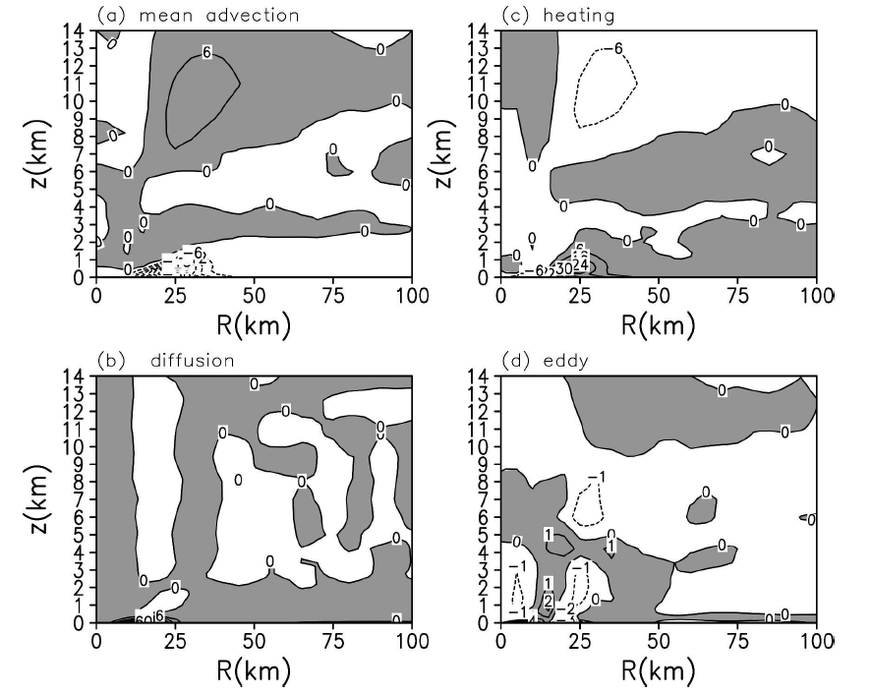
位渦收支
對稱性
非對稱性
mean
advection
Heating
diffusion
eddy
Notes:
正的渦度時變率 在3.5公里以下 負的渦度時變率在3.5公里以上
d) Eddy indicate inward PV mixing and reduce eyewall tilt

Slide 17
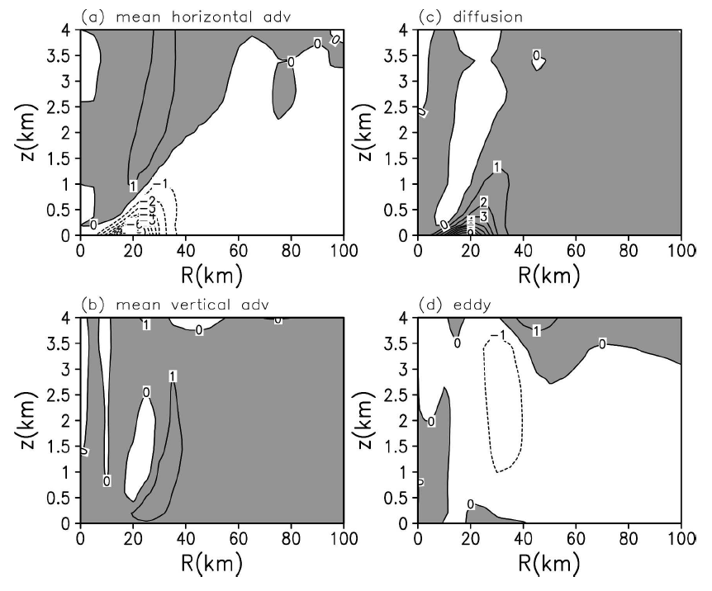
相當位溫收支
對稱性
非對稱性
horizontal adv
vertical adv
eddy
diffusion
Notes:
在眼牆內參數化擴散項，從地面向上向外混和高相當位溫的空氣，從眼溢入相當位溫高的空氣到眼牆，這表示有額外的能量輸入，使得改變卡諾熱機成為超強的風暴。

Slide 18
結論

